Slide 1
Pertemuan ke – 2
Organisasi dan Arsitektur Komputer
Faiz M Kaaffah MT

Slide 2
Arsitektur & Organisasi 1
Arsitektur Komputer
  Atribut–atribut sistem komputer yang terkait dengan seorang programmer
  Contoh: set instruksi, aritmetika yang digunakan,
  teknik pengalamatan, mekanisme I/O
Organisasi Komputer
  Bagian yang terkait erat dengan unit–unit operasional
  Contoh: teknologi hardware, perangkat antarmuka, teknologi memori, sistem memori, dan sinyal–sinyal kontrol

Slide 3
Fungsi
Fungsi dari komputer adalah :
  Fungsi Operasi Pengolahan Data
  Fungsi Operasi Penyimpanan Data
  Fungsi Operasi Pemindahan Data
  Fungsi Operasi Kontrol

Slide 4
Unit Fungsional Dasar Komputer
Masukan
Arimetika
dan
Logika
Memori
Keluaran
Kontrol

Slide 5
Gambar Fungsi
Gambar dari Fungsi Komputer
Data
Storage
Facility
Data
Movement
Apparatus
Control
Mechanism
Data
Processing
Facility

Slide 6
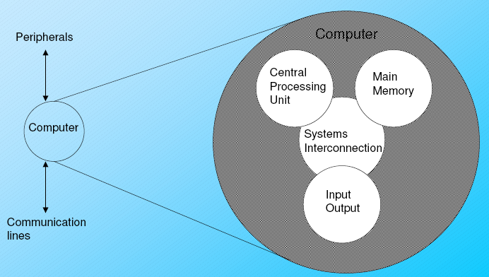
Struktur - Top Level

Slide 7
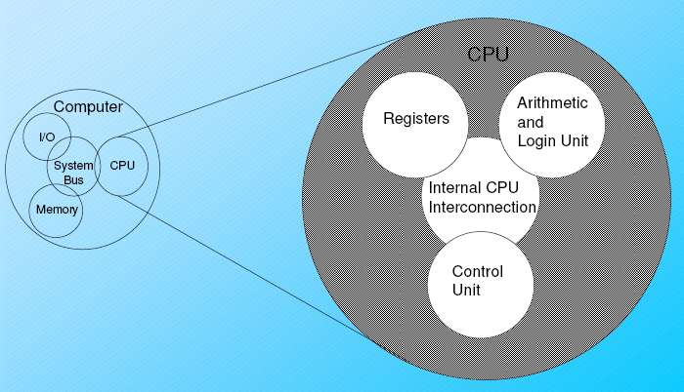
Struktur - CPU

Slide 8
